Slide 1


TRƯỜNG ĐẠI HỌC GIAO THÔNG VẬN TẢI PHÂN HIỆU TẠI TP. HỒ CHÍ MINH
BÁO CÁO BÀI TẬP LỚN
ĐỀ TÀI :
QUẢN LÝ SIÊU THỊ
-Môn học: Cấu trúc Dữ liệu và Giải thuật
-Thực hiện: NHÓM 16
-THÀNH VIÊN: QUỐC ĐẠT, HÙNG ANH, ĐỨC HÂN, QUỐC CƯỜNG
1

Slide 2




TỔNG QUAN ĐỀ TÀI:
Lý do chọn đề tài
Chức Năng
Phân tích và Thiết kế Chương trình
Các Cấu trúc Dữ liệu sử dụng
Đánh giá tổng quan chương trình
2

Slide 3
Lý do chọn đề tài:
-Tính ứng dụng thực tế: Siêu thị là mô hình kinh doanh phổ biến. Việc quản lý Nhân viên (listNV) và Hàng hóa (listHH) là cốt lõi để duy trì hoạt động hiệu quả.
-Rèn luyện kỹ năng lập trình: Đề tài yêu cầu áp dụng nhiều kiến thức quan trọng của C++ và Cấu trúc Dữ liệu.
-Thử thách về cấu trúc dữ liệu: Sử dụng cấu trúc Danh sách liên kết đơn (Linked List) để quản lý dữ liệu động (thêm, xóa, sửa linh hoạt), giúp tối ưu bộ nhớ và hiệu suất thao tác.
-Mở rộng tính năng: Chương trình được thiết kế với các chức năng chi tiết như kiểm tra tồn kho, an toàn thực phẩm, tổng hợp doanh thu, tạo tiền đề để phát triển thành hệ thống lớn hơn
3

Slide 4
CHỨC NĂNG:
1. Hiển thị tất cả siêu thị, nhân viên và hàng hóa
2. Quản lý nhân viên (Thêm, sửa, xóa)
3. Thêm siêu thị mới
4. Quản lý hàng hóa (Xem, thêm, xóa,tổng tồn kho,....)
5. Xóa siêu thị theo mã
4

Slide 5
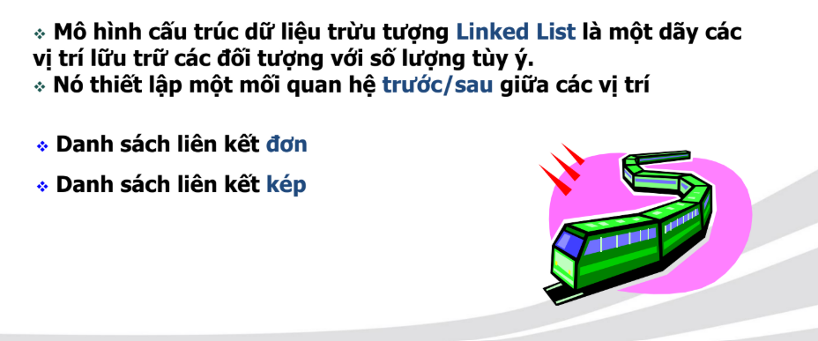
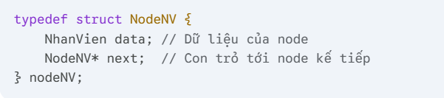
Cấu trúc Dữ liệu sử dụng
Toàn bộ chương trình sử dụng cấu trúc Danh sách liên kết đơn (Singly Linked List) để quản lý các đối tượng chính, cho phép thêm/xóa/sửa linh hoạt.
LÝ THUYẾT
5

Slide 6


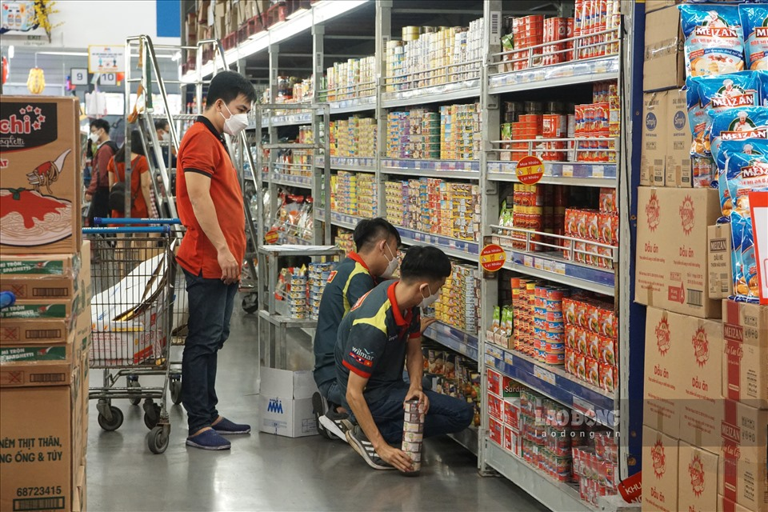
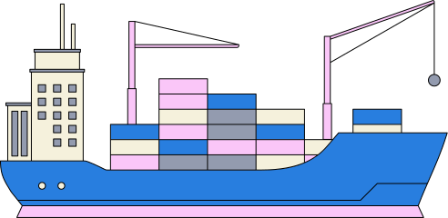
Chương trình tập trung vào 3 đối tượng chính, được quản lý theo mô hình phân cấp lồng ghép.
SieuThi: Container chính.
NhanVien: Đối tượng nhân sự.
HangHoa: Đối tượng sản phẩm tồn kho.
6

Slide 7
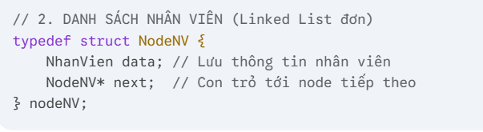
Lý thuyết: Danh sách liên kết đơn là tập hợp các Node được nối với nhau qua con trỏ next.
Thành phần cơ bản:
head: Con trỏ tới Node đầu tiên.
tail: Con trỏ tới Node cuối cùng (giúp thao tác thêm O(1)).
size: Số lượng phần tử trong danh sách.
7

Slide 8

Triển khai Class listNV (Danh sách Nhân viên)
Mục đích: Quản lý toàn bộ vòng đời của dữ liệu nhân viên.
Thành phần cốt lõi:
class listNV {
public:
nodeNV* head; // Node đầu danh sách
nodeNV* tail; // Node cuối danh sách
int size; // Số lượng nhân viên
// Constructor
listNV() {
head = tail = NULL; // Không có node ban đầu
size = 0;
}
// ... các hàm quản lý: addLast, xoaTheoMa, suaTheoMa, ...
};
8

Slide 9

Thiết kế Class NhanVien và Hàm nhap()
Đóng gói dữ liệu: Class chứa các thuộc tính cơ bản của nhân viên.
Hàm nhap(): Thu thập thông tin từ người dùng.
class NhanVien {
public:
string maNV, hoTen, chucVu;
int namSinh;
// Hàm nhập thông tin nhân viên
void nhap() {
cout << " Nhap ma nhan vien: "; getline(cin >> ws, maNV);
cout << " Nhap ho ten: "; getline(cin, hoTen);
cout << " Nhap chuc vu: "; getline(cin, chucVu);
cout << " Nhap nam sinh: "; cin >> namSinh; cin.ignore();
}
void xuat() { /* ... */ }
};
9

Slide 10
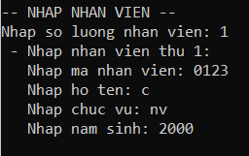
CHẠY THỬ PHẦN NHẬP XUẤT NHÂN VIÊN
void nhap() {
// Nh?p mã nhân viên, dùng getline d? có th? nh?p chu?i ch?a kho?ng tr?ng
cout << " Nhap ma nhan vien: ";
getline(cin >> ws, maNV); // ws d? b? qua ký t? tr?ng còn sót tru?c dó
// Nh?p h? tên nhân viên
cout << " Nhap ho ten: ";
getline(cin, hoTen);
// Nh?p ch?c v? nhân viên
cout << " Nhap chuc vu: ";
getline(cin, chucVu);
// Nh?p nam sinh
cout << " Nhap nam sinh: ";
cin >> namSinh;
cin.ignore(); // X? lý ký t? '\n' còn sót l?i
}
// --- Hàm xu?t thông tin nhân viên ---
void xuat() {
cout << " MaNV: " << maNV
<< " | Ho ten: " << hoTen
<< " | Chuc vu: " << chucVu
<< " | Nam sinh: " << namSinh << endl;
}
10

Slide 11
// --- Tìm kiếm nhân viên theo mã ---
NhanVien* timKiemTheoMa(string ma) {
for (nodeNV* i = head; i; i = i->next) {
if (i->data.maNV == ma) {
return &i->data; // Trả về địa chỉ của data (NhanVien) tìm thấy
}
}
return NULL; // Không tìm thấy
}
11

Slide 12
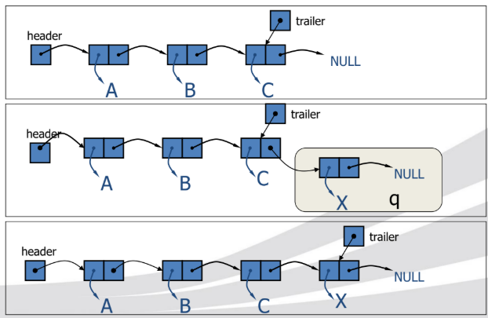
Hàm Thêm Nhân Viên Vào Cuối (addLast)
// --- Thêm nhân viên vào cuối danh sách ---
void addLast(NhanVien v) {
nodeNV* p = createNode(v); // Tạo node mới
if (!head) { // Nếu danh sách rỗng
head = tail = p; // Node đầu cũng là node cuối
} else {
tail->next = p; // Nối node cuối hiện tại với node mới
tail = p; // Cập nhật node cuối là node mới
}
size++; // Tăng số lượng nhân viên
}
12

Slide 13
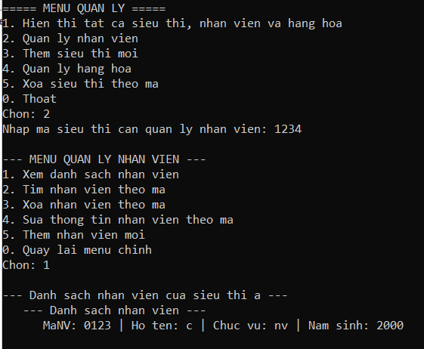
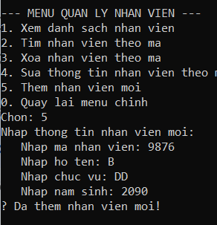
TÌM KIẾM NV THEO MÃ
THÊM NHÂN VIÊN
13

Slide 14
Hàm Xóa Nhân viên theo Mã (void xoaTheoMa(string ma))
Hàm này tìm kiếm và xóa một nhân viên khỏi danh sách liên kết dựa trên mã nhân viên (ma) được cung cấp.
// --- Xóa nhân viên theo mã ---
void xoaTheoMa(string ma) {
if (!head) { // Kiểm tra danh sách rỗng
cout << "Danh sach nhan vien rong!\n";
return;
}
nodeNV* p = head;
nodeNV* prev = NULL;
// Vòng lặp tìm kiếm nhân viên có mã 'ma'
while (p && p->data.maNV != ma) {
prev = p;
p = p->next;
}
if (!p) { // Không tìm thấy nhân viên
cout << "? Khong tim thay nhan vien!\n";
return;
}
// Xử lý việc xóa
if (p == head) {
// Xóa đầu danh sách
head = head->next;
if (!head) tail = NULL; // Nếu danh sách rỗng sau khi xóa
} else {
// Xóa ở giữa hoặc cuối
prev->next = p->next;
if (p == tail) tail = prev; // Nếu xóa node cuối
}
delete p; // Giải phóng bộ nhớ
size--; // Giảm kích thước
cout << "? Da xoa nhan vien!\n";
}
14

Slide 15
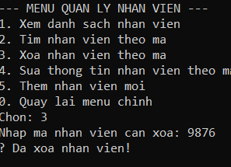
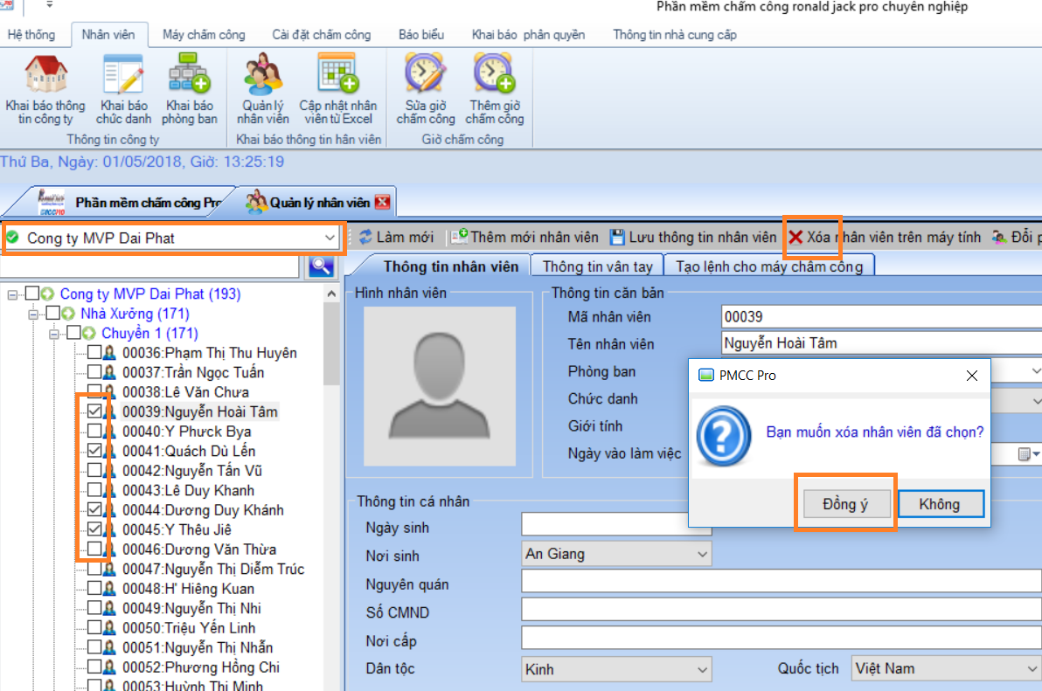
CHẠY CODE XÓA NV THEO MÃ
15

Slide 16
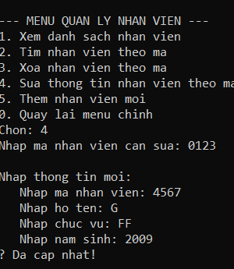
Hàm Sửa thông tin Nhân viên theo Mã (void suaTheoMa(string ma))
// --- Sửa thông tin nhân viên theo mã ---
void suaTheoMa(string ma) {
nodeNV* p = head;
// Vòng lặp tìm kiếm nhân viên có mã 'ma'
while (p) {
if (p->data.maNV == ma) {
cout << "\nNhap thong tin moi:\n";
// Giả định 'nhap()' là hàm thành viên của struct/class Nhân Viên
// để nhập thông tin mới (trừ mã nhân viên)
p->data.nhap();
cout << "? Da cap nhat!\n";
return;
}
p = p->next;
}
// Nếu thoát vòng lặp mà không tìm thấy
cout << "? Khong tim thay nhan vien!\n";
}
16

Slide 17
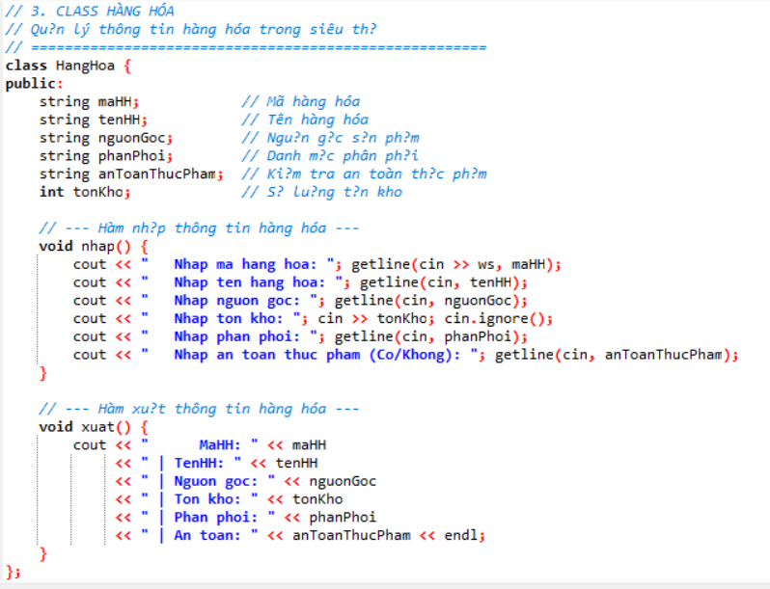
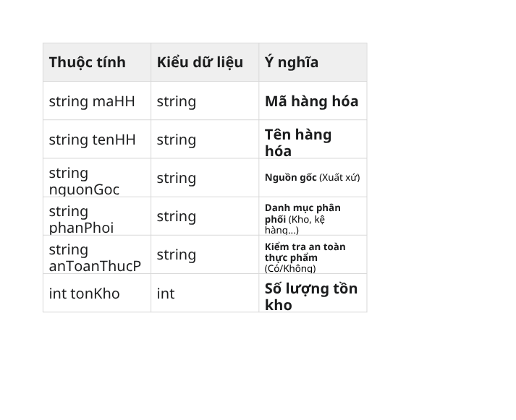
Class Hàng Hóa (Goods/Product)
Hàm Nhập thông tin (void nhap()):
Hàm này dùng để nhập đầy đủ thông tin cho các thuộc tính của hàng hóa từ bàn phím. Sử dụng getline để nhập chuỗi có khoảng trắng và cin.ignore() sau cin >> để tránh lỗi trôi lệnh.
Hàm Xuất thông tin (void xuat()):
Hàm này dùng để hiển thị (in ra màn hình) toàn bộ thông tin chi tiết của hàng hóa.
17

Slide 18
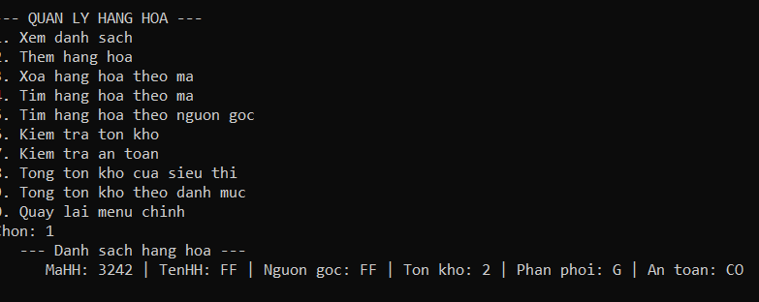
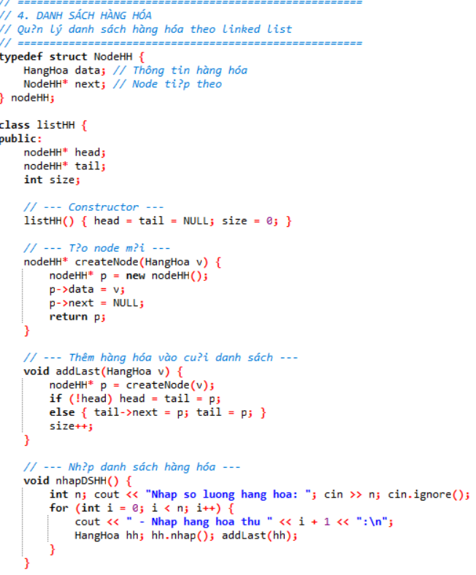
Class Danh Sách Hàng Hóa (listHH)
TƯƠNG TỰ PHẦN NHÂN VIÊN
XEM DANH SÁCH HÀNG HÓA
18

Slide 19
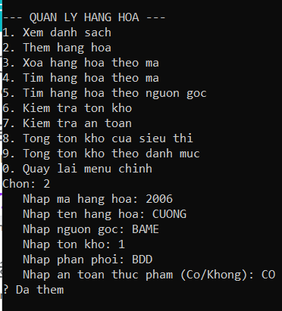
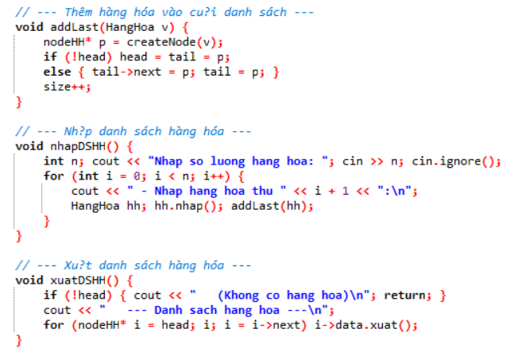
THÊM HÀNG HÓA
NHẬP THÊM HÀNG HÓA VÀ XUẤT RA MÀN HÌNH
19

Slide 20
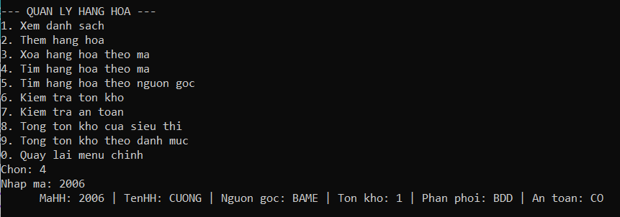
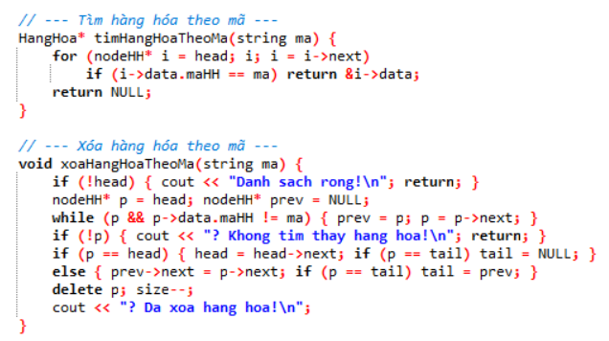
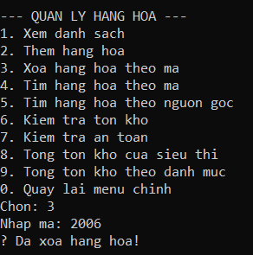
TÌM HÀNG HÓA VÀ XÓA HÀNG HÓA THEO MÃ
20

Slide 21
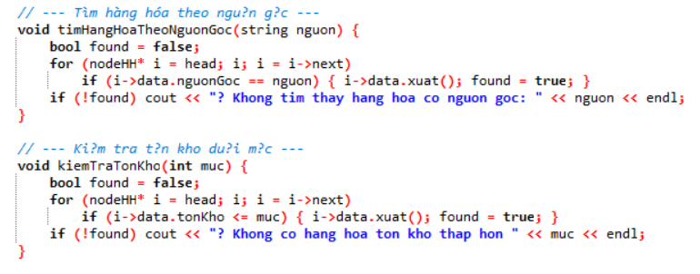
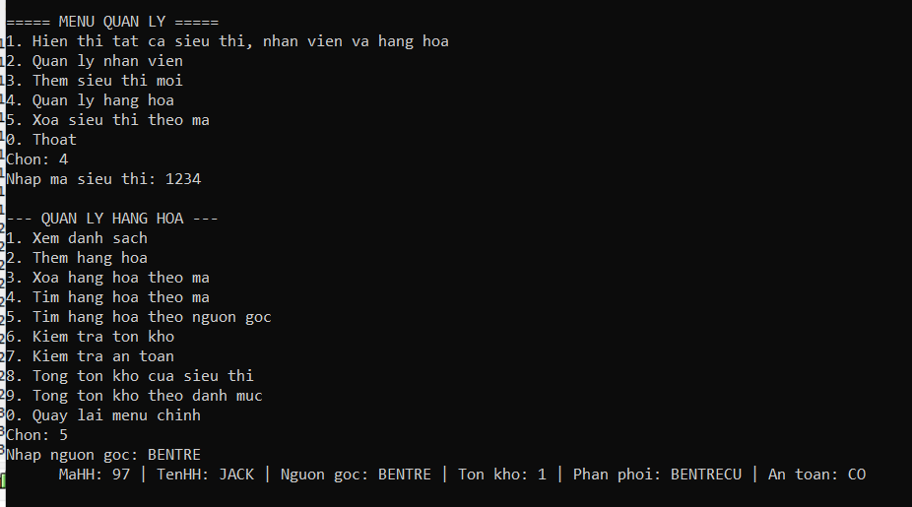
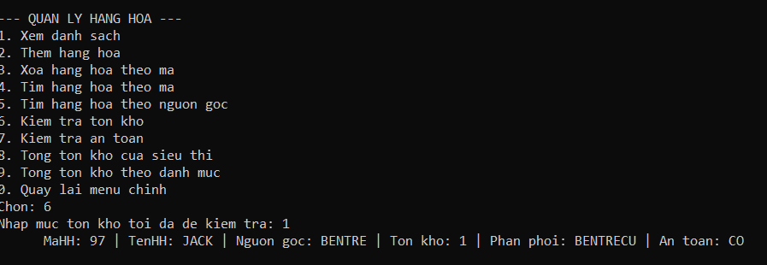
TÌM HÀNG HÓA THEO NGUỒN GỐC
TÌM HÀNG HÓA THEO NGUỒN GỐC
KIỂM TRA TỒN KHO
KIỂM TRA TỒN KHO
21

Slide 22
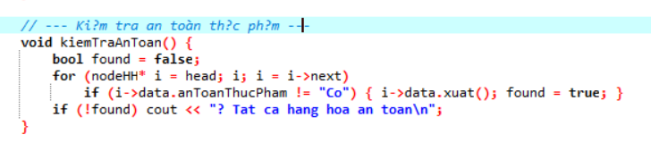
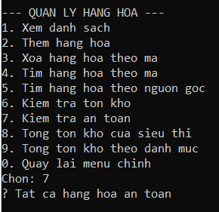


Kiểm tra An toàn Thực phẩm
-Mục đích: Tìm và kiểm tra xem có mặt hàng nào không an toàn thực phẩm (có giá trị "Co" trong trường anToanThucPham) hay không.
22

Slide 23
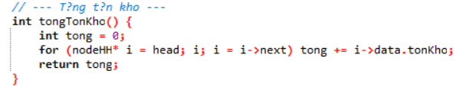
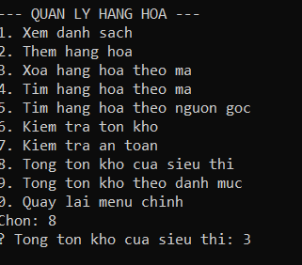

Tính Tổng Tồn Kho
-Mục đích: Tính tổng số lượng hàng hóa đang tồn kho của tất cả các mặt hàng.
23

Slide 24
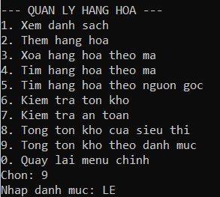
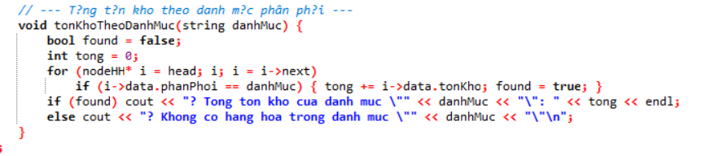


Tính Tổng Tồn Kho theo Danh Mục Phân phốI
-Mục đích: Tính tổng số lượng hàng hóa tồn kho chỉ của những mặt hàng thuộc một danh mục phân phối cụ thể (ví dụ: "Bán lẻ", "Bán sỉ").
24

Slide 25
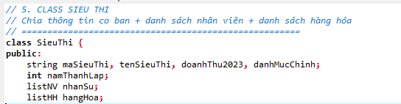
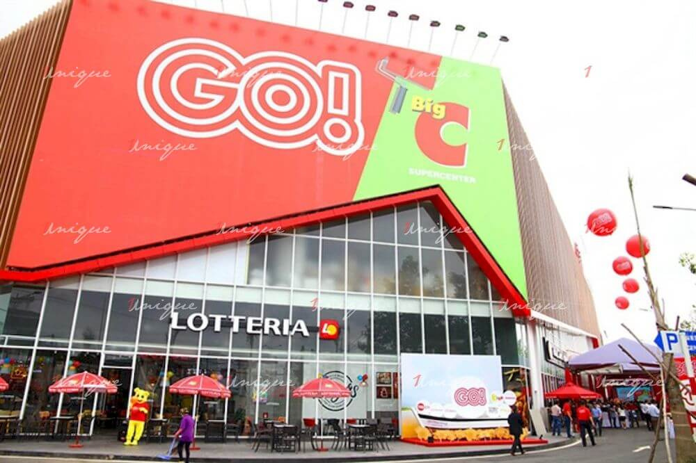
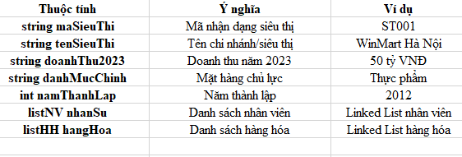
5.Class siêu thị
-Class SieuThi mô tả 1 siêu thị, gồm thông tin cơ bản + danh sách nhân viên + danh sách hàng hóa.
Giải thích:
25

Slide 26
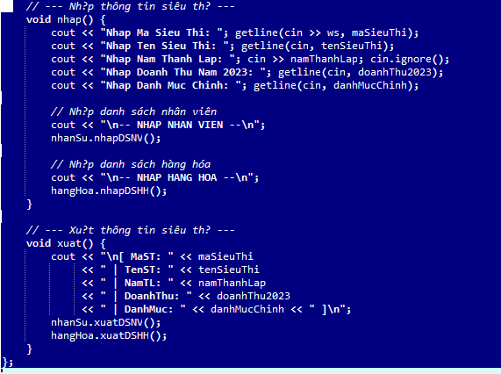
hàm nhap (),xuat()
-Mục đích: nhập, xuất thông tin một siêu thị . Thông tin bao gồm:
-thông tin cơ bản của siêu thị gồm mã , tên, năm thành lập , doanh thu , danh mục chính
-ListNV nhansu : Danh sách nhân viên (có sẵn )
-ListHH hangHoa :Danh sách hàng hóa
(có sẵn)
26

Slide 27
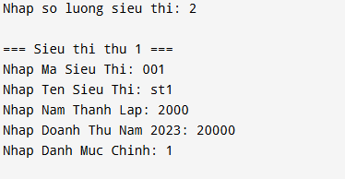
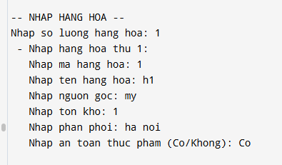
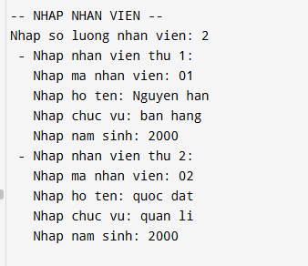
kết quả chạy thử class siêu thị
27

Slide 28
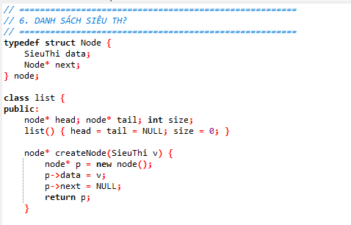
6. DANH SÁCH SIÊU THỊ – Class list
-Class này dùng để quản lý nhiều siêu thị và đóng gói các thao tác với siêu thị
*Quy trình :
-Tạo node siêu thị
+Danh sách liên kết dùng node để lưu thông tin từng siêu thị trong nhiều siêu thị
-Node dùng để tạo 1 phần tử mới (head , tail, size là thuộc tính của node)
-Creatnode dùng để tạo một node thật sự lưu dữ liệu dựa trên bản thiết kế node
28

Slide 29
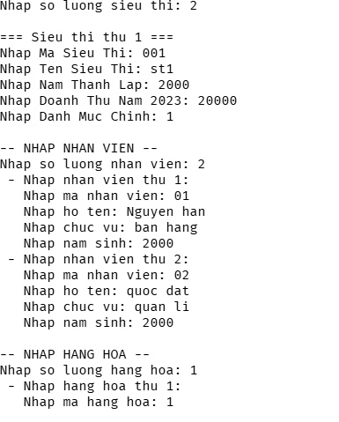
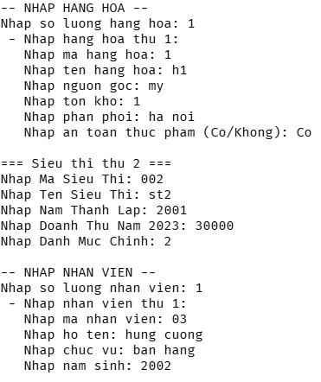
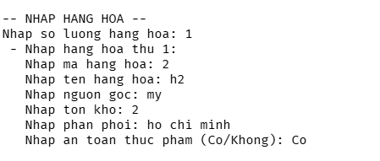
kết quả nhập thông tin của nhiều siêu thị trong class List
29

Slide 30
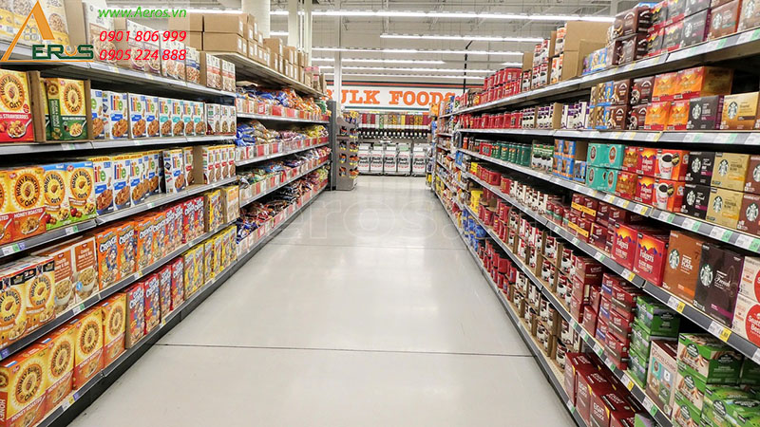
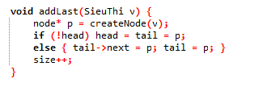
Hàm addlast trong class siêu thị
-chức năng : thêm siêu thị sau vào cuối danh sách
Ý tưởng :
-tạo node mới và xét :
+Trường hợp 1: nếu danh sách rỗng thì gán head=tail= phần tử truyền vào
+trường hợp 2: còn lại thì node cuối sẽ trỏ tới node mới p và cập nhật lại phần tử cuối
30

Slide 31
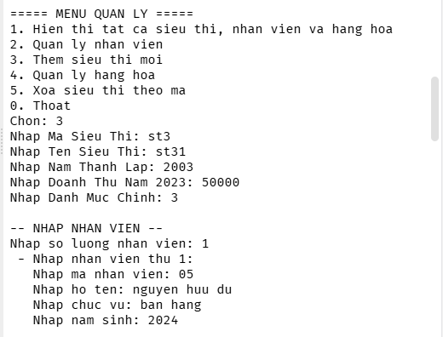
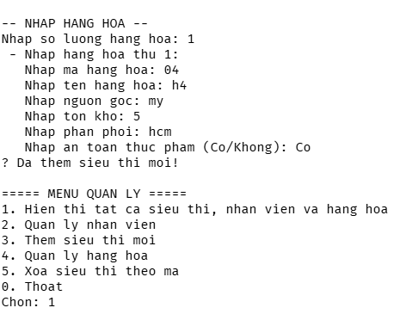
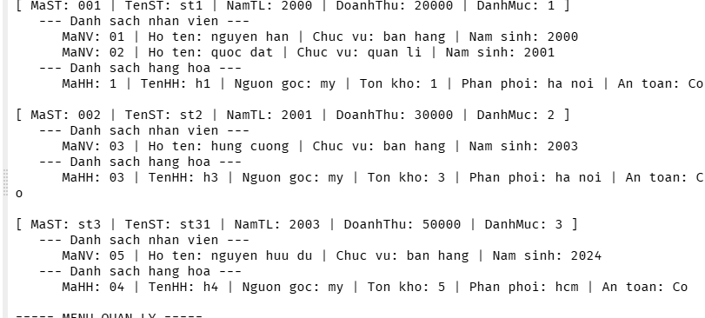
kết quả chạy thử hàm addlast
31

Slide 32
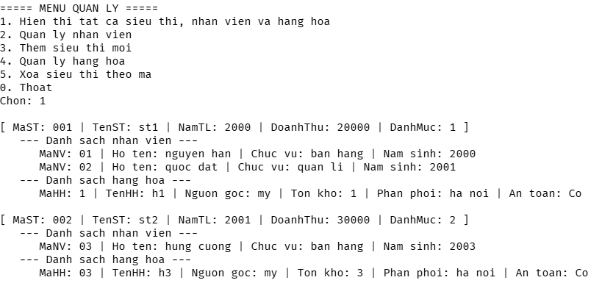
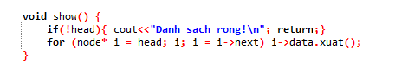
Hàm show()
chức năng: Duyệt toàn bộ danh sách và gọi xuat() của từng siêu thị .
In ra:
+Thông tin siêu thị,
+Danh sách nhân viên
+Danh sách hàng hóa
32

Slide 33

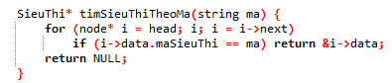
Hàm timSieuThiTheoMa()
chức năng :trả về con trỏ trỏ tới siêu thị có mã trùng với mã người dùng nhập
->Dùng để quản lý nhân viên hoặc hàng hóa của siêu thị đó.
Mô tả hoạt động
duyệt toàn bộ danh sách các siêu thị.
So sánh maSieuThi từng node với mã người dùng nhập.
Nếu trùng → trả về node chứa siêu thị đó.
Nếu duyệt hết mà không thấy → trả về NULL.
33

Slide 34
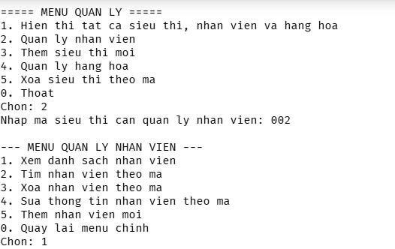

kết quả chạy thử hàm timSieuThiTheoMa()
34

Slide 35


.Hàm xoaSieuThiTheoMa()
-Mục đích : Xóa siêu thị theo mã.
Ý tưởng bài toán :
1. Kiểm tra danh sách có rỗng không?
Rỗng->báo lỗi
2. Tạo con trỏ mới để lưu mã đứng trước mã cần tìm
3.duyệt để tìm node cần xóa
và cập nhật con trỏ mới trỏ tới node đứng trước
4.xét từng trường hợp:
duyệt hết mà không thấy → báo không tồn tại
vị trí cần xóa
xóa đầu
xóa giữa
xóa cuối
35
giải phóng node cần xóa

Slide 36




Ví dụ mô phỏng xóa giữa
kết quả chạy Hàm xoaSieuThiTheoMa()
36

Slide 37


7. HÀM MAIN – Chương trình quản lýsiêu thị
-chức năng : điều khiển toàn bộ chương trình bằng menu.
nhập thông tin danh sách các siêu thị ban đầu
37

Slide 38


Menu chính
mục đích : chọn các hức năng của chương trình quản lí siêu thị
38

Slide 39




cài đặt các chức năng của chương trình quản lí siêu thị
1. hiển thị tất cả siêu thị
2. Quản lý nhân viên:
Người dùng nhập mã siêu thị → tìm siêu thị → vào menu con.
Menu con gồm:
Xem danh sách nhân viênTìm theo mã
Xóa theo mã
Sửa nhân viên
Thêm nhân viên mới
39

Slide 40




cài đặt các chức năng của chương trình quản lí siêu thị trong hàm main
3. Thêm siêu thị mới :
Nhập 1 siêu thị mới + thêm vào danh sách.
4. Quản lý hàng hóa :
Xem danh sách hàng hóa
Thêm hàng hóa
Xóa theo mã
Tìm theo mã
Tìm theo nguồn gốc
Kiểm tra tồn kho thấp
Kiểm tra an toàn
Tính tổng tồn kho
Tổng tồn kho theo danh mục phân phối
40

Slide 41



cài đặt các chức năng của chương trình quản lí siêu thị trong hàm main
4. Quản lý hàng hóa:
5. Xóa siêu thị theo mã
41

Slide 42
ĐÁNH GIÁ HƯỚNG TỔNG QUAN CỦA CHƯƠNG TRÌNH
-kết quả: Chương trình đã hoàn thiện và được xây dựng nhằm quản lý danh sách siêu thị bằng danh sách liên kết đơn, bao gồm các chức năng cơ bản như:
Thêm siêu thị vào danh sách
Hiển thị danh sách
Tìm kiếm theo mã
Xóa theo mã
Quản lý dữ liệu siêu thị với nhiều thuộc tính
-LỢI ÍCH CỦA CHƯƠNG TRÌNH QUẢN LÝ SIÊU THỊ:
Chương trình quản lý siêu thị mang lại nhiều lợi ích rõ rệt trong việc xử lý và tổ chức thông tin, đặc biệt khi số lượng siêu thị, nhân viên và hàng hóa ngày càng nhiều.
43

Slide 43
Một số lợi ích chính gồm:
1. Giúp quản lý thông tin hiệu quả:
lưu trữ đầy đủ các thông tin quan trọng của siêu thị ->việc quản lý trở nên có hệ thống và khoa học hơn.
2. Tìm kiếm nhanh và chính xác
Người dùng có thể tìm siêu thị dựa trên mã, giúp Giảm thời gian tìm kiếm,Tránh sai sót khi quản lý thủ công,Nhanh chóng truy cập đến thông tin cần thiết
3. Hỗ trợ thêm – xóa – cập nhật dễ dàng:
Không cần thao tác trực tiếp vào file hoặc sổ sách mà vẫn dễ dàng chỉnh sửa và hạn chế tối đa việc nhầm lẫn khi chỉnh sửa thủ công
4. Đảm bảo dữ liệu luôn nhất quán :Không bị trùng lặp ,mất dữ liệu khi xóa Bộ nhớ được giải phóng đúng cách
5.Mở rộng linh hoạt,Tăng tính tự động hóa,Dễ sử dụng và thân thiện
-> nắm rõ ,xử lí các thao tác dễ dàng và tạo nền tảng khoa học cho các chức năng nâng cao phục vụ nhu cầu thực tế
44

Slide 44
HƯỚNG PHÁT TRIỂN CỦA CHƯƠNG TRÌNH QUẢN LÝ SIÊU THỊ
Trong tương lai, chương trình có thể tiếp tục được mở rộng và hoàn thiện hơn để đáp ứng nhu cầu quản lý thực tế . Một số hướng phát triển quan trọng gồm:
Nội dung đoạn văn bản của bạn
1. Bổ sung chức năng cập nhật thông tin
2. Thêm chức năng sắp xếp và thống kê
3. Quản lý nhân viên và hàng hóa chi tiết hơn
4. Lưu trữ dữ liệu bằng file hoặc cơ sở dữ liệu
5. Cải thiện giao diện người dùng
6. Tối ưu hóa cấu trúc dữ liệu
7. Tăng tính bảo mật và tính toàn vẹn dữ liệu
->chương trình quản lí siêu thị đẫ hoàn thiệnt tốt nhưng cũng cần một số hướng phát triển trên để trở thành một hệ thống quản lý siêu thị chuyên nghiệp phục vụ đa dạng nhu cầu cho mọi người
45

Slide 45

46

